Slide 1
CHÀO MỪNG QUÝ THẦY CÔ
VỀ DỰ GIỜ LỚP 5D
TRƯỜNG TH TÂY SƠN
Giáo viên: Phạm Thị Thanh

Slide 2
GIÁO DỤC ĐỊA PHƯƠNG
CHỦ ĐỀ 4: HOẠT ĐỘNG SẢN XUẤT Ở QUÊ HƯƠNG EM
( TIẾT 1)

Slide 3
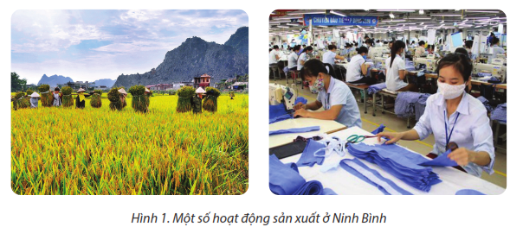

Slide 4
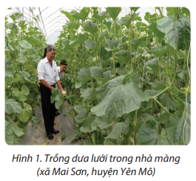
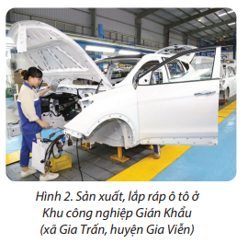
Hoạt động sản xuất nông nghiệp ở Ninh Bình ngày càng phát triển theo hướng sản xuất tập trung, ứng dụng công nghệ cao và công nghệ sạch nhằm tăng năng suất, giá trị nông sản và thu nhập cho người dân. Trên địa bàn tỉnh đã hình thành nhiều vùng sản xuất nông nghiệp tập trung quy mô lớn như: vùng trồng lúa hữu cơ ở huyện Yên Khánh, Kim Sơn,…; vùng trồng na ở huyện Nho Quan; vùng trồng dứa ở thành phố Tam Điệp; vùng nuôi trồng thuỷ sản ở huyện Kim Sơn,… Cùng với quá trình công nghiệp hoá, sản xuất công nghiệp phát triển nhanh. Bên cạnh các ngành công nghiệp truyền thống như chế biến thực phẩm, đồ uống; sản xuất vật liệu xây dựng,… có các ngành công nghiệp mới như: sản xuất lắp ráp ô tô, điện tử; dệt may và giày dép,… Sản xuất, lắp ráp ô tô tập trung ở khu công nghiệp Gián Khẩu, Khánh Phú, Phúc Sơn; sản xuất linh kiện điện tử ở khu công nghiệp Phúc Sơn,… Các ngành công nghiệp đã góp phần thúc đẩy phát triển kinh tế, nâng cao thu nhập và tạo việc làm cho lao động địa phương.

Slide 5
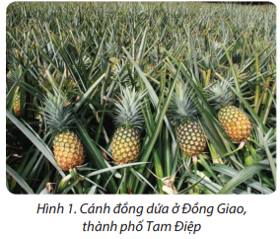
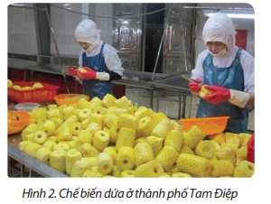
Ninh Bình nổi tiếng với đặc sản dứa Đồng Giao. Cây dứa được trồng ở Ninh Bình từ những năm 1970. Hiện nay, vùng trồng dứa có diện tích trên 2 600 ha tập trung chủ yếu ở thành phố Tam Điệp và huyện Nho Quan. Với đặc điểm khí hậu, đất đai phù hợp, dứa ở Ninh Bình có vị ngọt đậm, không xơ. Nhờ áp dụng tiến bộ khoa học kĩ thuật, năng suất và sản lượng dứa ngày càng tăng. Dứa có thể chế biến thành nhiều sản phẩm khác nhau như dứa đông lạnh, nước dứa ép, nước dứa nguyên chất,… Đây là những mặt hàng xuất khẩu lớn, có giá trị kinh tế cao.
12

Slide 6
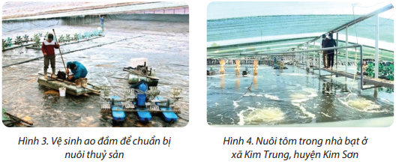
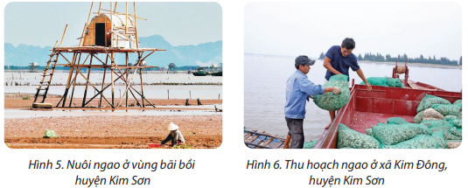
NUÔI TRỒNG THUỶ SẢN Ở HUYỆN KIM SƠN
Với nhiều tiềm năng về mặt nước và vùng biển rộng lớn, nghề nuôi trồng thuỷ sản được phát triển mạnh ở Ninh Bình. Nuôi trồng thuỷ sản nước mặn và nước lợ tập trung ở huyện Kim Sơn với các vật nuôi chính là tôm, ngao, cua xanh, hàu,… Nuôi trồng thuỷ sản thường nuôi 2 vụ trong năm. Vào trước mỗi vụ, người dân thường rút sạch nước, cải tạo, vệ sinh ao đầm, phơi đáy ao,… Sau đó, dẫn nước biển vào vùng nuôi. Diện tích nuôi tôm công nghệ cao ở huyện Kim Sơn được đẩy mạnh, nổi bật với các mô hình nuôi tôm trên ao tròn, ao nổi, nuôi tôm thẻ chân trắng trong nhà bạt,… Bên cạnh đó, ứng dụng công nghệ cao vào hoạt động nuôi trồng thuỷ sản, giúp hạn chế dịch bệnh xâm nhập, cho năng suất cao, tiết kiệm và tái sử dụng nguồn nước, góp phần bảo vệ môi trường.

Slide 7
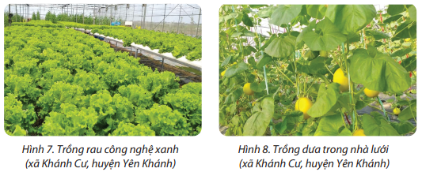
TRỒNG RAU QUẢ CÔNG NGHỆ CAO
Trong sản xuất nông nghiệp, người dân ở Ninh Bình đã ứng dụng công nghệ cao vào sản xuất cho hiệu quả kinh tế cao như: trồng cây dược liệu và rau các loại, trồng dưa kim hoàng hậu, măng tây, trồng cải bó xôi, dưa lê, dưa bao tử, hành lá,… Mô hình nhà lưới có phun mưa tự động để sản xuất rau xanh, củ, quả theo tiêu chuẩn VietGap tại nhiều xã ở Ninh Bình được đánh giá có hiệu quả kinh tế cao và góp phần quan trọng nâng cao hiệu quả trong sản xuất nông sản. Mô hình áp dụng các công nghệ như ươm giống bằng khay xốp, phòng trừ sâu bệnh bằng thuốc bảo vệ thực vật thế hệ mới an toàn cho người sử dụng,… đã giúp tăng chất lượng và sản lượng trên cùng một diện tích gieo trồng.

Slide 8
CHÚC CÁC EM HỌC TỐT

